Slide 1
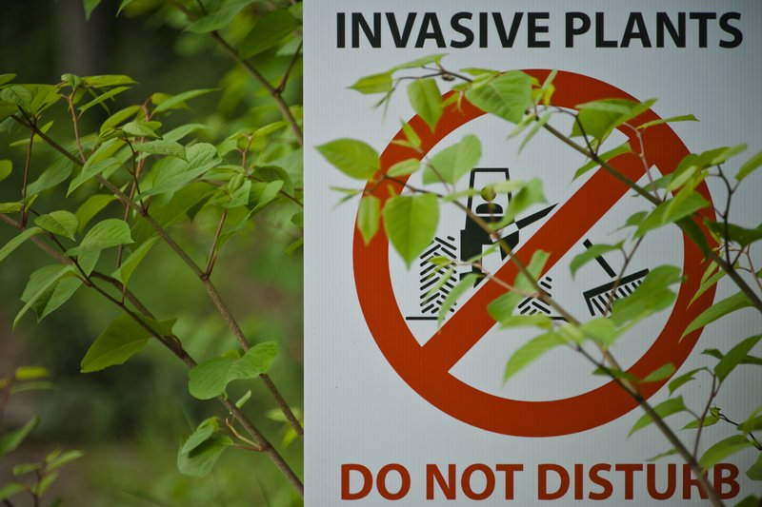
MPG - Globaler Wandel „Invasive Arten“
Gruppe
Thorsten Nather
Alexander Schupp
Jan Schwalb
Andreas Schönberg
Leitung
Dr. Dietrich Göttlicher
Dr. Jürgen Kluge
Datum
06.12.2018
Christopher Kimmel - Getty Images/Aurora Open

Slide 2
Gliederung
1. Einleitung und Definition
2. Fragestellung und Thesen
3. Transport
4. Fallbeispiele
5. Literatur

Slide 3
1. Definition
„An alien species is a species introduced by humans – either intentionally or accidentally - outside of its natural past or present distribution, however not all alien species have negative impacts, and it is estimated that between 5% and 20% of all alien species become problematic. It is these species that are termed ‘invasive alien species’ (IAS).” Quelle: International Union for Conservation of Nature (IUCN) (o.J.): Invasive species
In der Literatur werden Begriffe wie „exotic, alien, invasive, noxious“ teilweise synonym verwendet, welche zum Teil zu unterschiedlichen Interpretationen führen können. Quelle: Colatti & MacIsaac 2004, S.135

Slide 4
1. Definition
Trennung „negative“ Folgen auf das Ökosystem versus natürliche Einnahme von Nischen durch Veränderungen (z.B. Klimawandel)
Mensch als die einflussreichste invasive Art mit den größten Eingriffen in das Ökosystem? (lokales Thema)
Wertungsfreie Einordnung von invasiven Arten im Kontext der Verbreitung der Arten

Slide 5
2. Fragestellung & Thesen
Fragestellung: Inwiefern hat die Zunahme des globalen Warentransports, seit dem Ende des zweiten Weltkrieges, Einflüsse auf die Anzahl und Auswirkungen von biologischen Invasionen?
These 1: Durch sich verstärkende Globalisierungsprozesse hat sich die Anzahl der Invasionen erhöht.
These 2: Diese Invasionen verursachen umfangreichere Schäden an den Ökosystemen.

Slide 6
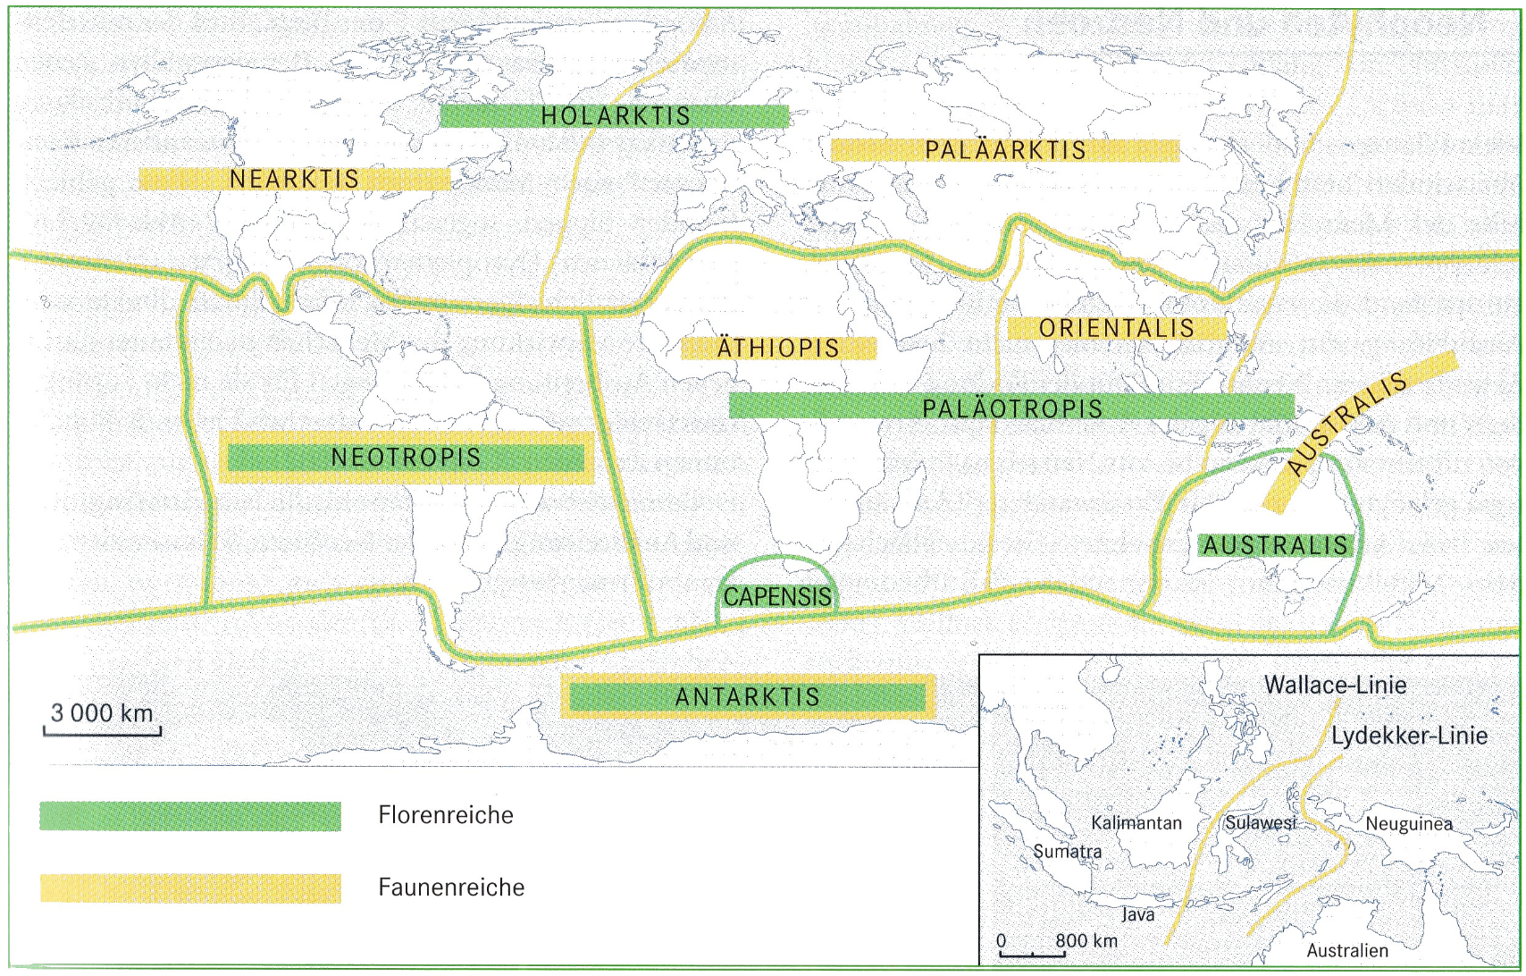
3. Transport
Floren- und Faunenreiche. Schmitt & Schmitt 2011, 527.
Quelle: Schmitt & Schmitt 2011

Slide 7
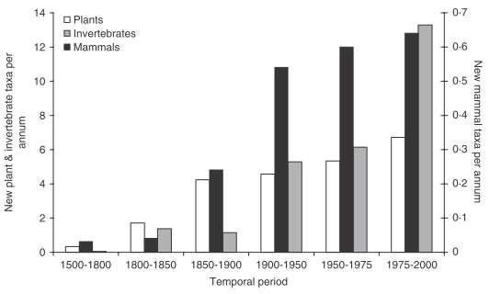
3. Transport
Um 1500 - Ende des Mittelalters mit Wandel der Demographie, Handel und Landwirtschaft, Neue Welt/Kolonialismus
18. Jh. – Industrialisierung, verstärkter Welthandel, Infrastrukturmaßnahmen (Kanäle etc.), erhöhte Mobilität (Dampfschiffe) und europäische Emigration zwischen 1820 und 1930
Globalisierung und erhöhte Warenflüsse der letzten 50 Jahre
"Containerisierung" im Schiffsverkehr als Beschleuniger des Austauschs
Jährliche Rate der Niederlassung fremder Arten seit 1500. Hulme 2009, 11.

Slide 8
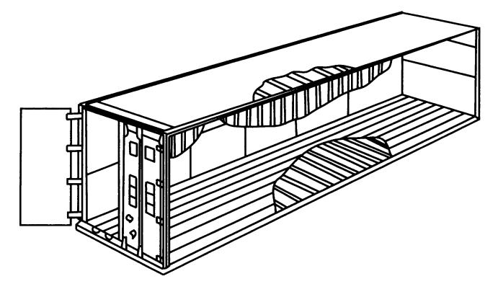
3. Transport
1956 – erster Containertransport (60 TEU)
Ab 1957 – Weiterentwicklung der Ladekapazitäten (200 TEU)
Ende der 1960er – Etablierung transpazifischer Routen über Vietnam, Hongkong, Japan
Ab 1972 – Weiterentwicklung in Antrieb und Zuladung (1000 TEU)
Heute – globales Handelsnetz und Zuladungen über 9000 TEU
Levinson 2006, o. S.
Quellen: Cudahy 2006 & Levinson 2006.

Slide 9
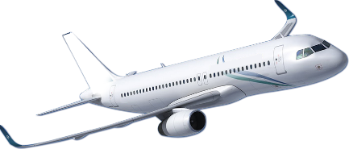
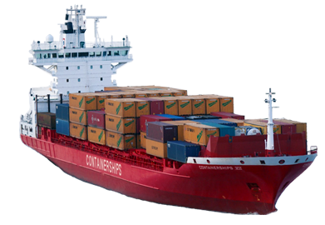
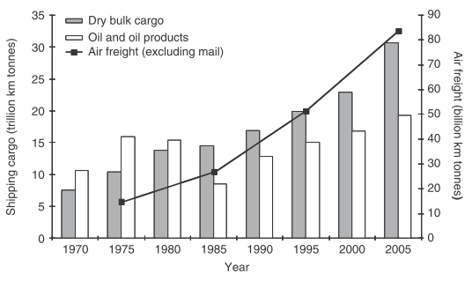
3. Transport
90% des Welthandels über See
seit 1970 signifikant zunehmende Geschwindigkeit und Masse des Seetransports
1973 – 4 mio. TEU
1983 – 12 mio. TEU
2007 – 141 mio. TEU
Insgesamt 90% des Welthandels über See
Mehr als 50.000 Schiffe
Verachtfachung der Transportmenge seit 1970
Jedoch relativ kleiner Anteil am Gesamthandel
Hauptmittel der Personenbeförderung
4,4 Mrd. Passagiere in 2006
Hoher Anteil an Einfuhr von Schädlingen durch Gepäck und Personentransport
Anteil der transportierten Güter in 2005 nach Hulme 2009, 12.
Jährliches Frachtaufkommen über See- und Luftweg, 1970-2005. Hulme 2009, 12.
Quellen: UNCTAD 2018, Hulme 2009.

Slide 10
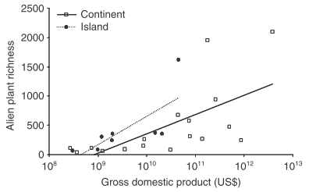
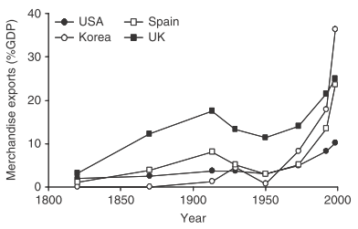
3. Transport
Volkswirtschaftliche Messgrößen wie das BIP zeigen Beziehung zu Vielfalt fremder Arten
Korrelation des BIP und artfremden Pflanzen schlägt sich sehr stark auf Inseln nieder – hoher Importanteil
Einkommen (damit BIP) zeigt in den letzten J25 25 Jahren weltweit Wachstum
110% in entwickelten Ländern
bis zu 70% in Entwicklungsländern
Beziehung zwischen BIP und Anzahl fremder Pflanzen (ausgewählte Inseln) Hulme 2009, 12.
Quelle: Hulme 2009.
Güterexporte 1820 - 1998 Hulme 2009, 11.

Slide 11
3. Transport
Anzahl der Häfen und Flughäfen. Aus Schmitt & Schmitt 2011, verändert nach USDOT 2007.
Seehäfen
Flughäfen
134/2427
52/18473
179/4753
210/4571
216/3549
78/1335

Slide 12
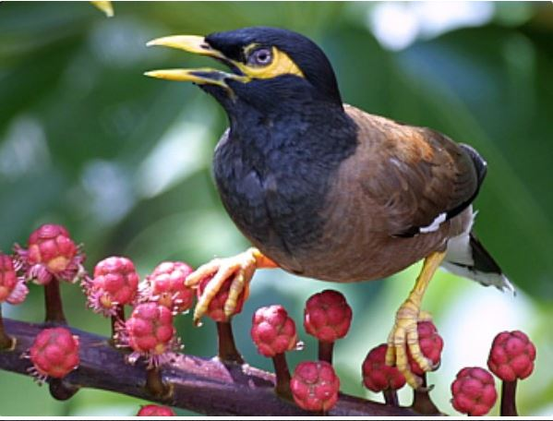
Acridotheres tristis (Hirtenmaina)
4. Beispiele
Acridotheres tristis (Photo: KW Bridges, University of Hawaii)

Slide 13
Acridotheres tristis (Hirtenmaina)
4. Beispiele
Verbreitung:
Gewollte Verbreitung als Ziervogel
Besonders auf den Balearen
Ungewollte Verbreitung durch Flucht aus den Käfigen.
Auswirkungen:
Feldfrüchte wie Trauben, Aprikosen, Äpfel, Pfirsich, Erdbeeren, Feigen und Stachelbeeren
Quelle: ISSG 2018

Slide 14
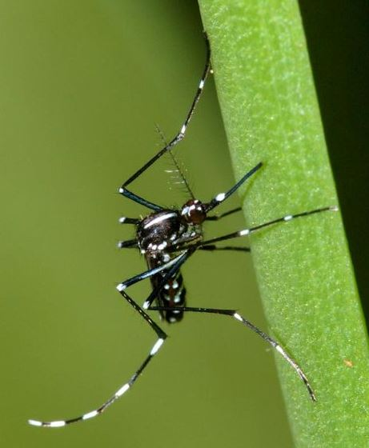
Aedes albopictus (Asiatische Tigermücke)
4. Beispiele
Aedes albopictus - adult (Photo: Susan Ellis, Bugwood.org)

Slide 15
Aedes albopictus (Asiatische Tigermücke)
4. Beispiele
Verbreitung:
Ungewollte Verbreitung als "Transportgast„
Nistet sich in Seecontainer ein und reist von Asien in andere Kontinente
Auswirkungen:
Nutzt einen breiten Stamm von Wirten wie Menschen, Nutztiere, Amphibien, Reptilien und Vögel
Quelle: ISSG 2018

Slide 16
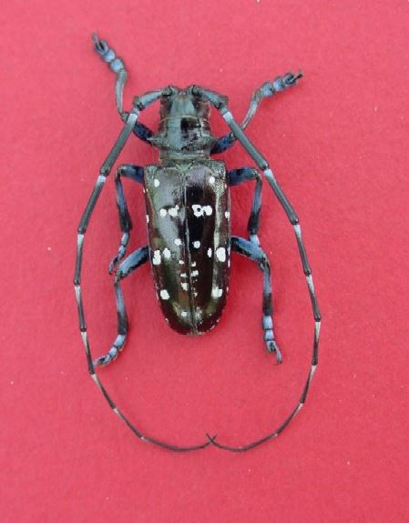
Anoplophora glabripennis (Asiatischer Laubholzbockkäfer)
4. Beispiele
Anoplophora glabripennis male (Photo: Michael Bohne, USDA Forest Service, www.forestryimages.org)

Slide 17
Anoplophora glabripennis (Asiatischer Laubholzbockkäfer)
4. Beispiele
Verbreitung:
Ungewollte Verbreitung als "Transportgast"
Verbreitung innerhalb von Holzprodukten (Feuerholz, Holzpaletten)
Auswirkungen:
Schädigt Hartholz-Spezies in den östlichen USA, welche wertvoll für urbane und ländliche Regionen sind
40% aller Pappel-Bestände sind mit Gewissheit geschädigt (etwa 2,3 mio. Ha)
Impakt in Nordamerika wird auf den Verlust von insgesamt 71 mio. Bäumen mit einem Wert von über 2 mrd. Dollargeschätzt
Quelle: ISSG 2018

Slide 18
5. Quellen
Alberternst, B., Nawrath, S., Hussner, A. & U. Starfinger (2008): Auswirkungen invasiver Arten und Vorsorge. Sofortmaßnahmen und Management am Beispiel von vier unterschiedlichen weitverbreiteten Neophyten. Natur und Landschaft 9/10-2008. 412-417.
Bae, M., Murphy, C. & E. Garcia-Berthou (2018): Temperature and hydrologic alteration predict the spread of invasive Largemouth Bass (Micropterus salmoides). Science of the total enviroment 639. 58-66.
Colautti, R. & H. MacIsaac (2004): A neutral terminology to define ‚invasive‘ species. Diversity in distrubutions 10. 135-141.
Cudahy, B. J. (2006): The Containership Revolution. Malcom McLean's 1956 Innovation Goes Global. Transportation Research News 246: 5-9.
Findlay, R. & O'Rourke, K. H. (2007): Power and Plenty: Trade, War and the World of Economy in the Second Millenium. Princeton University Press, Princeton, NJ. USA.
Hesselschwerdt, J. & K. Wantzen (2018): Global warming may lower thermal barriers against invasive species in freshwater ecosystems – A study from Lake Constance. Science of the total enviroment 645. 44-50.
Hulme, P. (2009): Trade, transport and trouble: managing invasive species pathways in an era of globalization. Journal of Applied Ecology 46. 10-18.
Kowarik, I. (2003): Biologische Invasionen. Neophyten und Neozoen in Mitteleuropa.
Levinson, M. (­­­2006): The Box. How the Shipping Container Made the World Smaller and the World Economy Bigger. 1. Auflage. Princeton/Oxford.
Lodge, D. M., Williams, S., MacIsaac, H.J., Hayes, K.R., Leung, B., Reichard, S., Mack, R.N., Moyle, P.B., Smith, M., Andow, D.A., Carlton, J.T. & McMichael, A. (2006): Biological invasions: Recommendations for US policy and management. Ecological Applications, 16, 2035–2054.

Slide 19
5. Quellen
Mack, R. N. (2003): Plant naturalizations and invasions in the eastern United States: 1634-1860. Annals oft he Missouri Botanical Garden, 90. 77-90.
McNeeley, J. A. (2006): As the World gets smaller, the chances of invasion grow. Euphytica 148, 5-15.
Nehring S. & S. Skowronek (2017): Die invasiven gebietsfremden Arten der Unionsliste der Verordnung (EU) Nr. 1143/2014.- Erste Fortschreibung 2017.- In: Bundesamt für Naturschutz (Hrsg.). In: BfN – Skripten 471/2017.
Preston, C. D., Pearman, D. A. & Hall, A. R. (2004): Archaeophytes in Britain. Botanical Journal of the Linnean Society, 145, 257-296.
Schmitt, E. & Schmitt, T. (2011): Arealkunde. In: Gebhardt, H., Glaser, R., Radtke, U., Reuber, P. (Hrsg.): Geographie. Physische Geographie und Humangeographie. 522-531. Heidelberg.
Sutherland, W.J., Bailey, M.J., Bainbridge, I.P., Brereton, T., Dick, J.T.A., Drewitt, J., Dulvy, N.K., Dusic, N.R., Freckleton, R.P., Gaston, K.J., Gilder, P.M., Green, R.E., Heathwaite, A.L., Johnson, S.M., Macdonald, D.W., Mitchell, R., Osborn, D., Owen, R.P., Pretty, J., Prior, S.V., Prosser, H., Pullin, A.S., Rose, P., Stott, A., Tew, T., Thomas, C.D., Thompson, D.B.A., Vickery, J.A., Walker, M., Walmsley, C., Warrington, S., Watkinson, A.R., Williams, R.J., Woodroffe, R. & Woodroof, H.J. (2008): Future novel threats and opportunities facing UK biodiversity identiﬁed by horizon scanning. Journal of Applied Ecology, 45, 821–833.
USDOT (2007): North American Transportation Highlights. United States Department of Transportation – Bureau of Transportation Statistics. Washington, D.C.
International Union for Conservation of Nature (IUCN) (o.J.): Invasive species. <https://www.iucn.org/theme/species/our-work/invasive-species> (Zugriff: 31.10.2018)
Invasive Species Specialist Group (ISSG) (2018): Global Invasive Species Database <http://www.iucngisd.org/gisd/> (Zugriff: 03.12.2018)
UNCTAD (2018): United Nations Conference On Trade And Development – Database <http://unctadstat.unctad.org/wds/ReportFolders/reportFolders.aspx?sCS_ChosenLang=en> (letzter Zugriff: 04.12.2018)
Universitätsstadt Marburg (o.J.): Waschbär. <https://www.marburg.de/buergerservice/dienstleistungen/waschbaer-900000507-0.html?myMedium=1> (Zugriff: 31.10.2018)

